Slide 1
Лабораторная работа №6
Математическое моделирование
Студент: Сахно никита 1132230298
Группа: нфибд-02-23

Slide 2
Цель
Целью лабораторной работы является исследование математической
модели эпидемии, выполнение численного решения системы
дифференциальных уравнений в среде Julia и анализ изменения
численности трёх групп популяции во времени.

Slide 3
Задачи
Придумайте свой пример задачи об эпидемии, задайте начальные условия и
коэффициенты пропорциональности. Постройте графики изменения числа особей в
каждой из трех групп.
## Объект и предмет исследования
Объектом исследования является изолированная популяция,
в которой распространяется инфекционное заболевание.
Предметом исследования является динамика численности
восприимчивых, инфицированных и имеющих иммунитет особей
при различных начальных условиях.

Slide 4
Исходные данные
N = 5424 — общая численность популяции
I(0) = 145 — начальное число инфицированных
R(0) = 9 — начальное число имеющих иммунитет
S(0) = 5270 — начальное число восприимчивых
I* = 300 — порог изоляции
Параметры модели:
α = 0,01 — коэффициент заражения
β = 0,02 — коэффициент выздоровления
t ∈ [0; 200]

Slide 5
Выполнение
Переменные модели:
S(t) — восприимчивые к инфекции
I(t) — инфицированные
R(t) — имеющие иммунитет
При I(t) > I:*
dS/dt = −αSI
dI/dt = αSI − βI
dR/dt = βI
При I(t) ≤ I:*
dS/dt = 0
dI/dt = −βI
dR/dt = βI

Slide 6
Выполнение
(0) = 145 ≤ 300
Инфицированные изолированы и не заражают восприимчивых.
Начальные условия:
S(0) = 5270
I(0) = 145
R(0) = 9
Случай 2: I(0) > I*
I(0) = 400 > 300
Начальные условия:
S(0) = 5015
I(0) = 400
R(0) = 9
В этом случае происходит распространение инфекции.

Slide 7
Выполнение
Используемые средства:
DifferentialEquations — решение системы дифференциальных уравнений
Plots — построение графиков
Алгоритм:
Задать параметры модели и начальные условия.
Задать систему дифференциальных уравнений.
Решить систему численно на интервале t ∈ [0; 200].
Построить зависимости S(t), I(t), R(t).
Сравнить два случая.

Slide 8
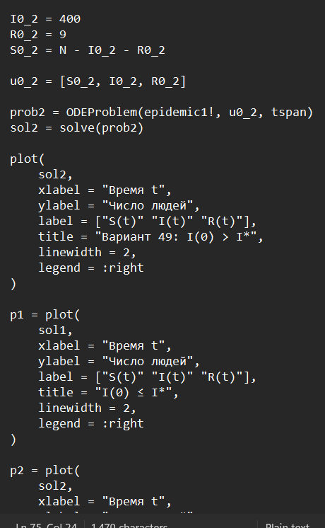
Выполнение

Slide 9
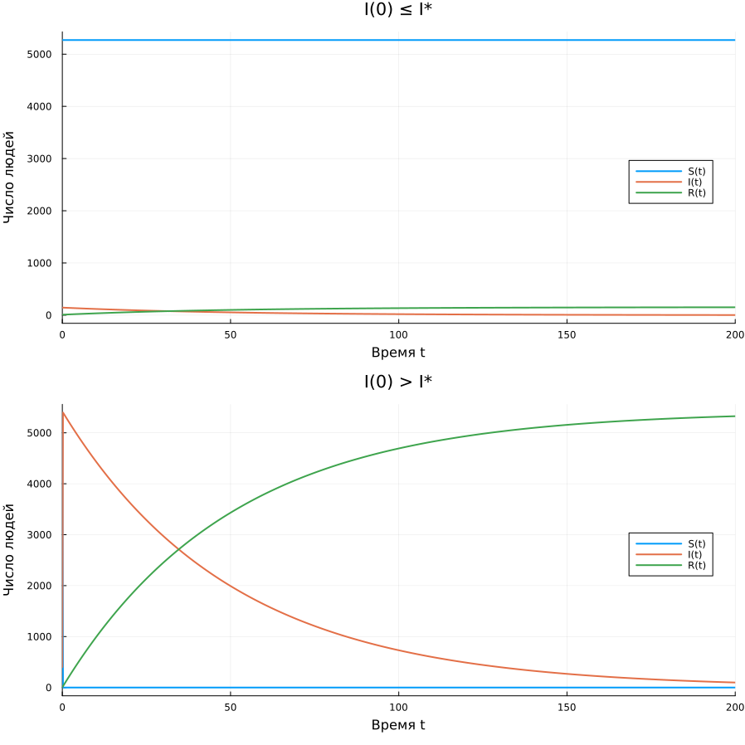
Выполнение

Slide 10
Вывод:
В первом случае начальное количество инфицированных составляет 145 особей и не превышает критического значения 300. Поэтому заражение восприимчивых особей не происходит.
Во втором случае начальное количество инфицированных равно 400 особям и превышает критическое значение. В результате начинается заражение восприимчивых особей. Поэтому численность $S(t)$ уменьшается
Цель лабораторной работы достигнута: математическая модель эпидемии была реализована и исследована численно.

